Slide 1

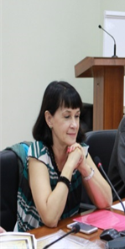
«Школьное филологическое образование глазами учителя 21 века. Вызовы нового десятилетия»
Дистанционная конференция
Модератор конференции: Малярова С.Г., старший преподаватель кафедры развития педагогического мастерства, заслуженный учитель РФ
go@edu.tomsk.ru

Slide 2

«Школьное филологическое образование глазами учителя 21 века. Вызовы нового десятилетия»
Дистанционная конференция
Уважаемые учителя русского языка и литературы!
Вашему вниманию предлагаются видеоролики, презентации, подготовленные учителями города Томска и Томской области, в которых представлен опыт проведения уроков русского языка и литературы, региональной литературы с использованием современных образовательных технологий, таких как: проектная технология, квест-технология, технология «проектная задача», информационно-коммуникационные технологии; опыт реализации персонализированного подхода к обучению посредством использования сервиса Google Forms и цифровой образовательной платформы «Сберкласс».
Заслуживает внимания и опыт организации внеурочных занятий с целью развития творческих способностей школьников через работу школьного музея «Мир народной игрушки», школьного театра, кинофестиваля «Литература и кино», элективных курсов «Слово – образ – смысл: литературоведческий анализ лирического произведения».
Удачного просмотра!

Slide 3
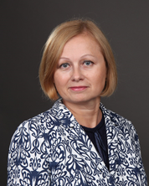
Современные технологии как средство формирования читательской компетентности обучающихся
АВТОР: Подрезова Ирина Ивановна, учитель русского языка и литературы МАОУ СОШ № 36 г.Томска, заслуженный учитель РФ,
podrezovairina25@gmail.com

Slide 4
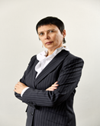
Путь к творчеству: литература,
кино, театр
АВТОР: Александрова Елена Владимировна, учитель русского языка и литературы МАОУ «Зональненская СОШ» Томского района
alexandrova.aulena@yandex.ru

Slide 5
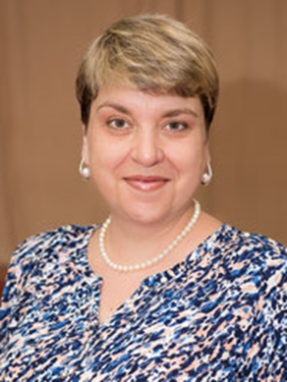
Из опыта использования сервиса Google Forms в деятельности учителя русского языка и литературы
АВТОР: Краснова Галина Михайловна, учитель русского языка и литературы МБОУ «СОШ № 5» г. Колпашева
galamk@sibmail.com

Slide 6
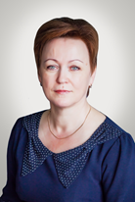
Изучение региональной литературы
АВТОР: Мячина Наталья Григорьевна, учитель русского языка и литературы МАОУ гимназии № 26 г.Томска, заслуженный учитель РФ
ng_myachina@mail.ru

Slide 7
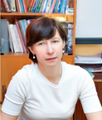
О проекте «Школьный КиноКлуб» во внеурочной деятельности
АВТОР: Мелитдинова Лидия Темирхановна, учитель русского языка и литературы МБОУ «Нелюбинская СОШ» Томского района
lidusiyu@rambler.ru
а

Slide 8
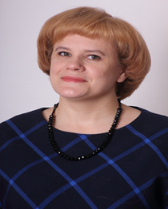
Информационно-коммуникационные технологии в школьном обучении русскому языку и литературе
АВТОР: Лубяная Елена Николаевна, учитель русского языка и литературы МАОУ СОШ № 58 г.Томска
lubyanaja1975@yandex.ru

Slide 9
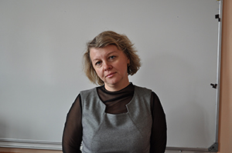
Представление любимого лирического произведения как направления
внеурочной деятельности
АВТОР: Луканина Марина Юрьевна, учитель русского языка и литературы МАОУ лицея № 8 им. Н.Н. Рукавишникова г.Томска
lukanina.marina2010@yandex.ru

Slide 10
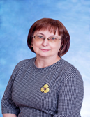
Роль элективных курсов и внеурочной деятельности в организации процесса углубленного изучения литературы в старших профильных классах
АВТОР: Москвина Ирма Карловна, учитель литературы МБОУ Академического лицея им.Г.А.Псахье г.Томска
irma-moskvina@yandex.ru

Slide 11

Использование онлайн-площадок и интернет-ресурсов для организации дистанционных занятий по русскому языку и литературе. Опыт дистанционного обучения учителя
АВТОР: Шитакова Мария Валерьевна, учитель русского языка и литературы МАОУ СОШ №1, с. Александровское Александровского района
mari-shesh@yandex.ru

Slide 12
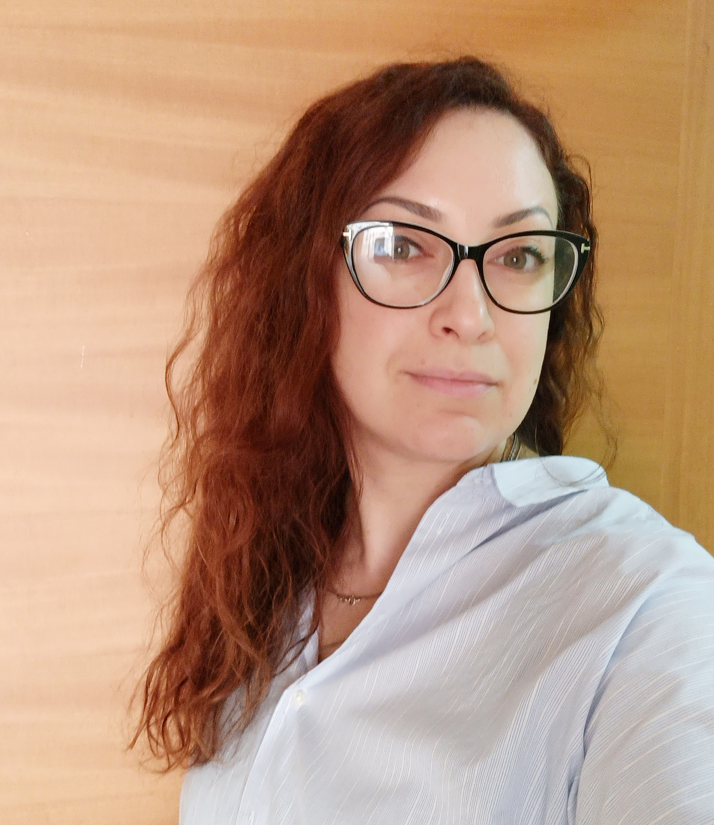
Опыт реализации персонализированного подхода к обучению на уроках литературы
АВТОР: Безрукова Ирина Андреевна, учитель русского языка и литературы МАОУ гимназии № 18 г. Томска
rinakp@mail.ru

Slide 13
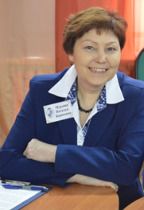
Образовательный потенциал технологии "проектная задача" при организации школьного филологического образования
АВТОР: Мурзина Наталья Борисовна, учитель русского языка и литературы МБОУ «Белоярская СОШ № 1» Верхнекетского района
murzinanb@mail.ru

Slide 14
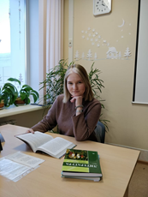
Музейные уроки в образовательном пространстве современной школы
АВТОР: Вегнер Анастасия Александровна, учитель русского языка и литературы МАОУ СОШ № 36 г.Томска
anastasiya.vegner@mail.ru

Slide 15
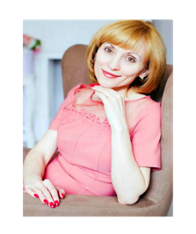
Современные методы и приёмы в работе с детьми-инофонами на уроках русского языка
АВТОР: Томилова Виктория Александровна, учитель русского языка и литературы МОУ «СОШ№2» г.о. Стрежевой
tomilovava@yandex.ru
а

Slide 16
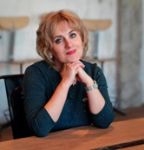
Методы и приёмы формирования навыка смыслового чтения
АВТОР: Коряковцева Ирина Владимировна, учитель русского языка и литературы МАОУ СОШ № 30 г.Томска
korira210776@gmail.com
а

Slide 17
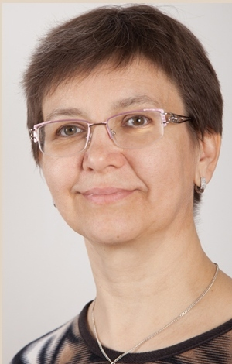
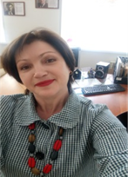
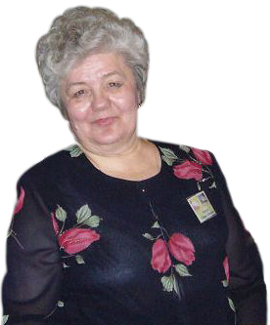
Школа после школы. Из опыта внеклассной работы МО учителей русского языка и литературы
АВТОР: Ерёмина Ирина Владимировна, Чумаченко Ольга Валерьевна, Крицкая Людмила Ивановна, учителя русского языка и литературы МАОУ «Молчановская СОШ № 1» Молчановского района
iveremina2063@mail.ru
olgacumacenko59@gmail.com

Slide 18
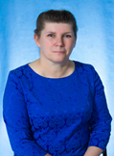
Особенности работы с текстом на уроках русского языка и литературы
АВТОР: Неизвестных Надежда Георгиевна, учитель русского языка и литературы МАОУ «Кожевниковская СОШ № 2»
nadezdann@list.ru

Slide 19
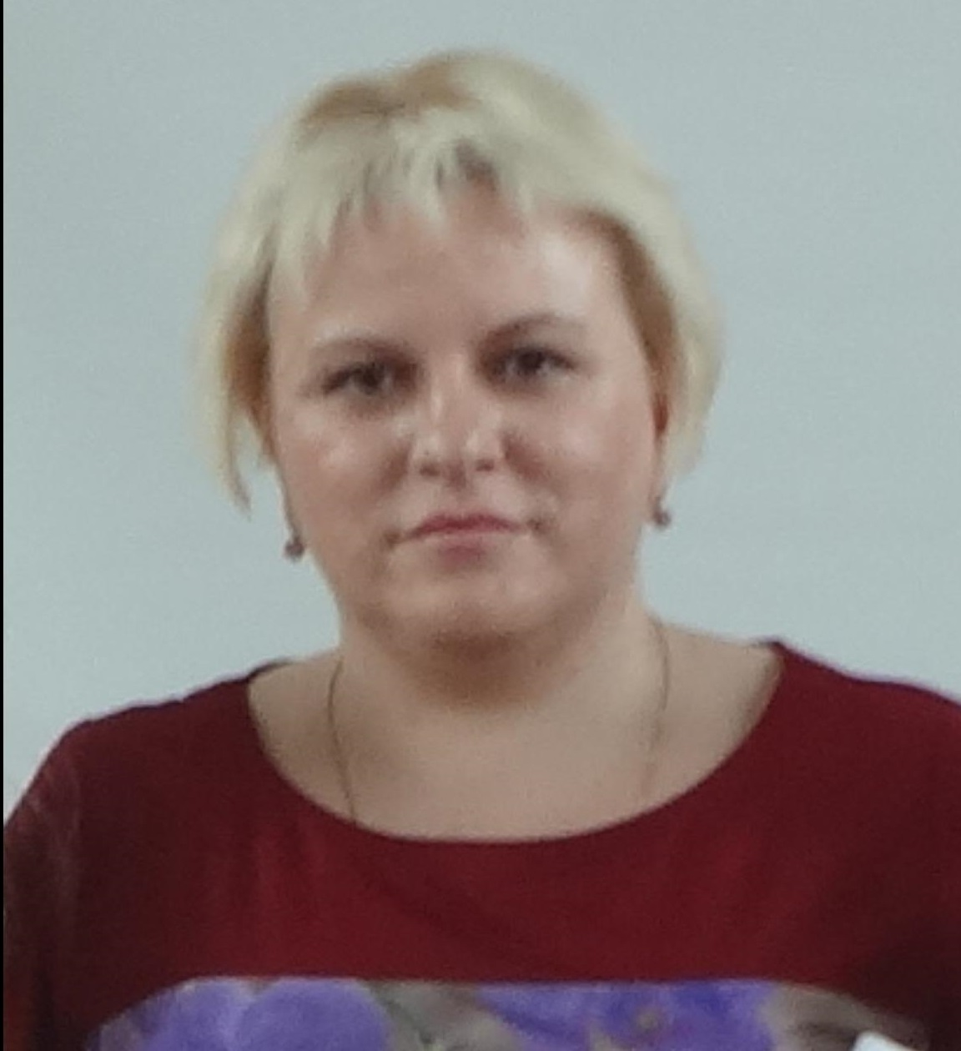
Методика подготовки учащихся к исследованиям по ЕСОКО: читательская грамотность в рамках исследования PISA
АВТОРЫ: Толченникова Валерия Вячеславовна, учитель русского языка и литературы МАОУ «Тунгусовская СОШ» Молчановского района
taigavert@mail.ru

Slide 20
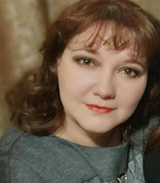
Применение приёма «Ортологический тренаж» на уроках русского языка с целью повышения речевой культуры учащихся
АВТОРЫ: Тилькунова Лариса Михайловна, учитель русского языка и литературы МАОУ «Тунгусовская СОШ» Молчановского района
taigavert@mail.ru

Slide 21
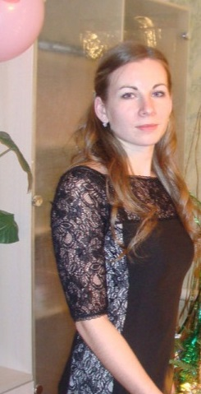
Методика подготовки к устному собеседованию по русскому языку в 9 классе
АВТОРЫ: Силантьева Ульяна Александровна, учитель русского языка и литературы МАОУ «Тунгусовская СОШ» Молчановского района
taigavert@mail.ru

Slide 22
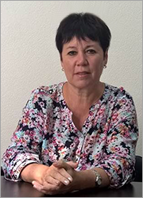
Проектная деятельность как эффективная практика достижения метапредметных результатов (УМК по филологии)»
АВТОР: Виноградова Елена Алексеевна, ведущий методист издательства «Русское слово», автор методических пособий
rs@russlo.ru

Slide 23
«Школьное филологическое образование глазами учителя 21 века. Вызовы нового десятилетия»
Дистанционная конференция
go@edu.tomsk.ru

